Slide 1

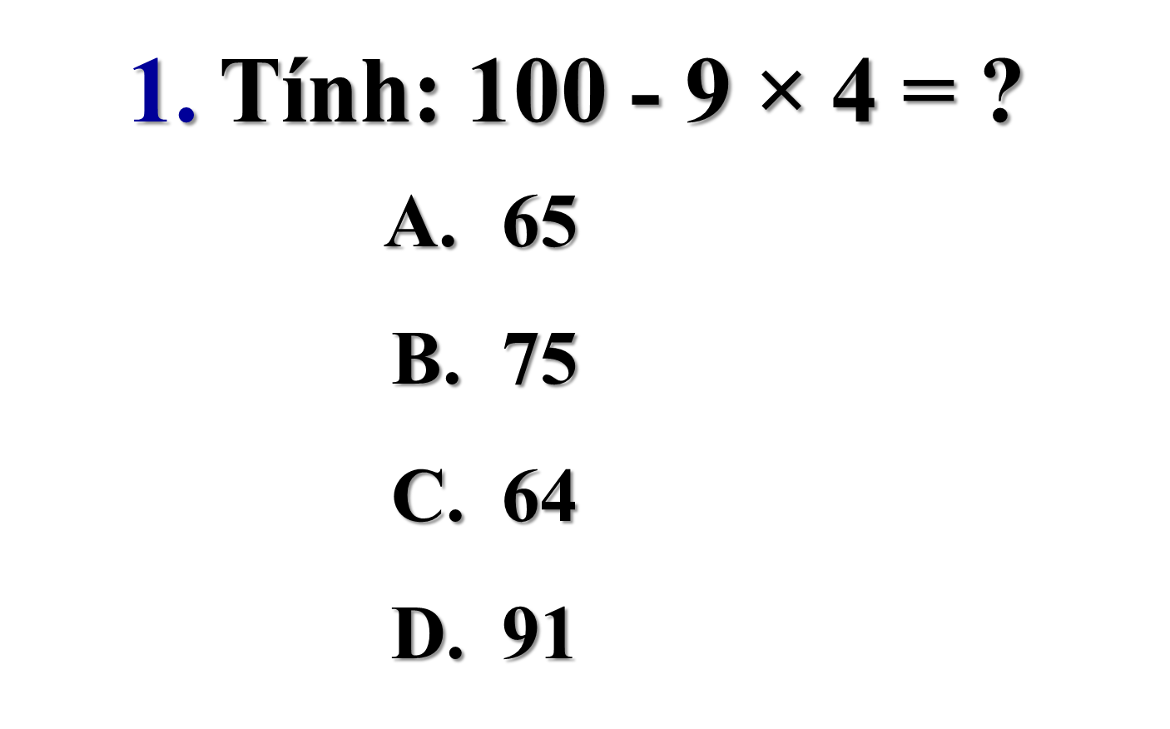
Khởi động

Slide 2
Khởi động
2. Một hộp đường nặng 325g, người ta đổ thêm vào 478g đường. Hỏi hộp đường nặng bao nhiêu gam?
      A. 830g
      B. 803g
      C. 703g
      D. 813g

Slide 3
Toán:
Chia số có ba chữ số cho số có một chữ số (Tiếp theo)

Slide 4
a) 560 : 8 = ?
56 chia 8 được 7, viết 7.
7 nhân 8 bằng 56;
56 trừ 56 bằng 0.
Hạ 0;
0 chia 8 được 0, viết 0.
0 nhân 8 bằng 0;
0 trừ 0 bằng 0.
560 8
56
7
0
0
0
0
0
560 : 8 =
70

Slide 5
b) 632 : 7 = ?
63 chia 7 được 9, viết 9.
9 nhân 7 bằng 63;
63 trừ 63 bằng 0.
Hạ 2;
2 chia 7 được 0, viết 0.
0 nhân 7 bằng 0;
2 trừ 0 bằng 2.
632 7
63
9
0
2
0
0
2
632 : 7 =
90 (dư 2)

Slide 6
Tính: a)
1
350 7
420 6
35
5
42
0
7
0
0
0
0
0
0
0
0
0
350 : 7 =
50
420 : 6 =
70

Slide 7
260 2
480 4
1
2
1
4
0
3
2
0
8
6
0
0
6
8
0
0
0
0
0
0
0
0
120
260 : 2 =
130
480 : 4 =

Slide 8
Tính: b)
1
490 7
400 5
49
7
40
0
8
0
0
0
0
0
0
0
0
0
490 : 7 =
70
400 : 5 =
80

Slide 9
361 3
725 6
1
2
1
6
0
2
3
0
2
6
1
0
6
12
0
1
0
5
0
0
1
5
120
(dư 5)
361 : 3 =
120 (dư 1)
725 : 6 =

Slide 10
Một năm có 365 ngày, mỗi tuần lễ có 7 ngày. Hỏi năm đó gồm bao nhiêu tuần lễ và mấy ngày ?
2
Tóm tắt:
7 ngày : 1 tuần
365 ngày : ? tuần
? ngày
Giải
Số tuần và ngày năm đó có là:
365 : 7 = 52 (tuần) (dư 11 ngày)
Đáp số: 52 tuần lễ và 11 ngày

Slide 11
3
Điền Đ hoặc S vào ô trống:
a)
185 6
b)
283 7
18
Đ
28
S
3
4
0
5
3
0
0
0
283 : 7 =
4 (dư 3)
5
185 : 6 =
30 (dư 5)

Slide 12


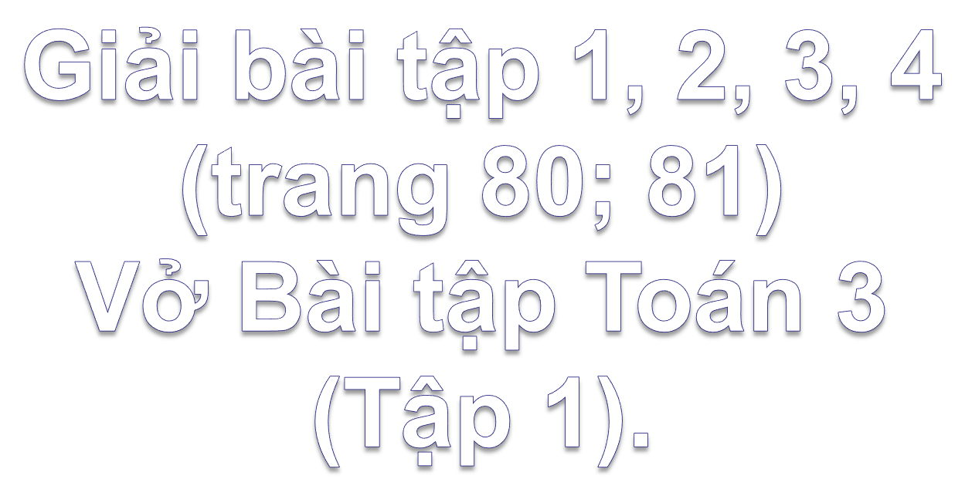

Slide 13
Bài 1 (VBT/tr. 80) Tính
480 : 8 562 : 7
480 8
562 7
56
8
48
0
6
0
0
0
2
0
0
0
0
2
480 : 8 =
60
562 : 7 =
80 (dư 2)

Slide 14
Bài 1 (VBT/tr. 80) Tính
243 : 6 848 : 4
848 4
243 6
8
2
1
2
24
4
0
4
0
0
4
3
0
0
8
8
3
0
243 : 6 =
40 (dư 3)
212
848 : 4 =

Slide 15
Bài 2 (VBT/tr. 80) Số?
Số bị chia | 425 | 425 | 727 | 727
Số chia | 6 | 7 | 8 | 9
Thương
Số dư
70
60
90
80
5
5
7
7

Slide 16
Bài 3 (VBT/tr.80) Mỗi tuần lễ có 7 ngày. Năm 2004 có 366 ngày. Hỏi năm 2004 gồm bao nhiêu tuần lễ và mấy ngày ?
Tóm tắt:
7 ngày : 1 tuần
366 ngày : ? tuần
? ngày
Giải
Số tuần và ngày năm 2004 có là:
366 : 7 = 52 (tuần) 2 (ngày)
Đáp số: 52 tuần, 2 ngày.

Slide 17
Bài 4 (VBT/tr.81)
Đúng ghi Đ, sai ghi S vào ô trống :
a)
567 8
b)
356 7
56
7
35
0
5
7
0
6
0
S
0
7
Đ

Slide 18


CHÀO TẠM BIỆT

